Slide 1
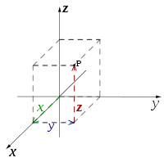
MARCO DE REFERENCIA
Definición: El marco de referencia es un sistema de coordenadas que se emplea para describir y estudiar el movimiento de un cuerpo.
Este conjunto de coordenadas son usadas por un observador para poder medir la posición y otras magnitudes físicas de un sistema físico y de mecánica.
Existen marcos de referencia de una dimensión (unidimensional), dos dimensiones (bidimensional) y tres dimensiones (tridimensional).

Slide 2
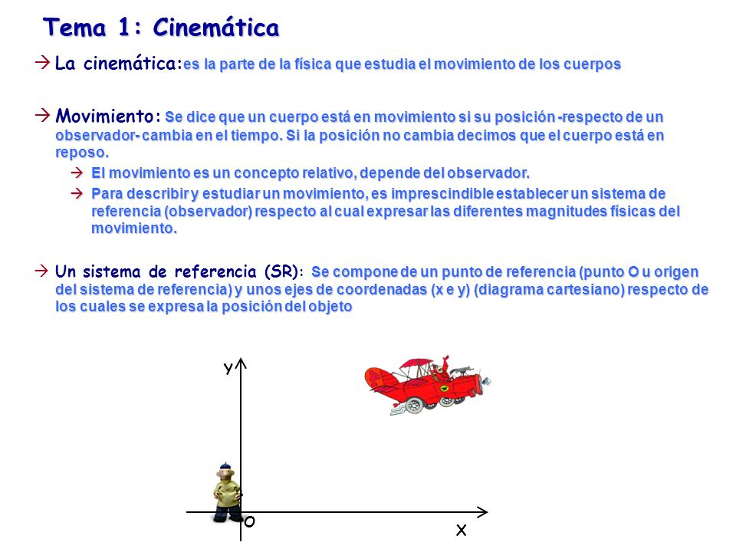
FACTORES
PUNTO DE REFERENCIA U OBSERVADOR:
Punto a partir del cual se consideran las distancias.
SISTEMA DE EJE DE COORDENADAS:
Se sitúa en el punto de referencia y desde él se define la posición del objeto.
ORIGEN TEMPORAL:
Corresponde al instante a partir del cual se mide el tiempo.

Slide 3

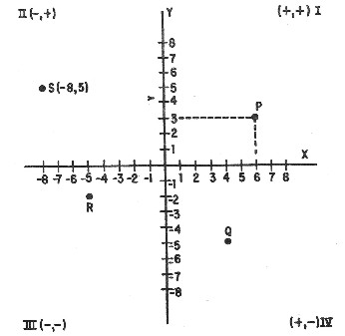
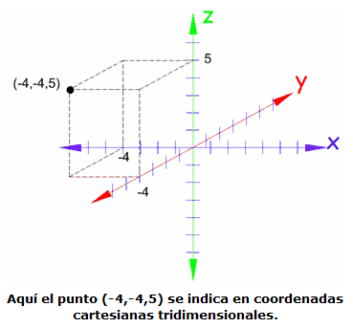
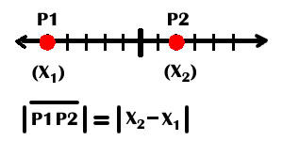
TIPOS DE MARCO DE REFERENCIA
MARCO DE REFERENCIA EN UNA DIMENSIÓN
(UNIDIMENSIONAL)
MARCO DE REFERENCIA EN DOS DIMENSIONES
(BIDIMENSIONAL)
MARCO DE REFERENCIA EN TRES DIMENSIONES
(TRIDIMENSIONAL)

